Slide 1
Übung Netzwerksicherheit
Sommersemester 2020
Di. 16-18 Uhr

Slide 2
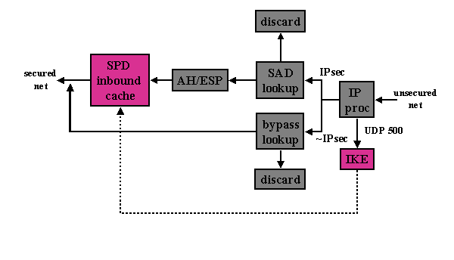
Aus der Vorlesung “vPN”

Slide 3
11. Übungsblatt – Aufgabe 1
Welche Anforderungen an die Kommunikation haben Benutzer eines privaten Netzwerks?
Beschreiben Sie die Merkmale eines privaten Netzwerks und skizzieren Sie einen exemplarischen Aufbau.
Welche Möglichkeiten gibt es, ein gemeinsames privates Netzwerk über mehrere Standorte zu betreiben. In welche Netzwerkkategorie (PAN, LAN, WAN, …) gehört dieses Netzwerk?

Slide 4
11. Übungsblatt – Aufgabe 2
Beschreiben Sie das Konzept eines Overlay-Netzwerks mit ihren eigenen Worten. Berücksichtigen Sie dabei die Position im TCP/IP-Protokollstapel sowie die verwendeten Protokolle von IP bis zum Anwendungsprotokoll.
Welche unterschiedlichen Modi gibt es bei IPSec?
Bei welchem Modus ist IPSec ein Overlay-Netzwerk? Begründen Sie Ihre Antwort.

Slide 5
11. Übungsblatt – Aufgabe 3
Was ist der Unterschied zwischen einem "Tunnel" und einem "VPN"?
Wofür stehen bei IPSec die Begriffe AH und ESP, worin unterscheiden sich diese?
Beschreiben Sie die Aufgabe des SPD-Cache bei IPSec. Benötigen Sie diesen Cache bei eingehenden oder ausgehenden Verbindungen?
Skizzieren Sie den Unterscheid zwischen einer Security Association und einer Security Policy

Slide 6
11. Übungsblatt – Aufgabe 4
Installieren Sie Wireguard, erzeugen sich ein Schlüsselpaar und geben Sie den öffentlichen Schlüssel an.
Welche Elliptische Kurve wurde für die Erzeugung des Schlüsselpaars verwendet?

